Slide 1
TRƯỜNG TIỂU HỌC ÁI MỘ A
ĐẠO ĐỨC LỚP 2
TUẦN 26
BÀI 12: LỊCH SỰ KHI ĐẾN NHÀ
NGƯỜI KHÁC

Slide 2
Đạo đức
1.Em sẽ làm gì trong các tình huống sau ?
•Có điện thoại gọi cho mẹ khi mẹ vắng nhà.
2.Tại sao cần phải lịch sự khi nhận và nghe điện thoại?

Slide 3
Đạo đức
Bài12: Lịch sự khi đến nhà người khác (Tiết 1)

Slide 4
Hoạt động 1: Phân tích truyện
Đọc truyện «Đến chơi nhà bạn»

Slide 5
Khi thấy Dũng cư xử như vậy, mẹ bạn Toàn nhắc nhở Dũng điều gì?
Khi đến nhà phải gõ cửa, bấm chuông và chào hỏi người lớn.

Slide 6
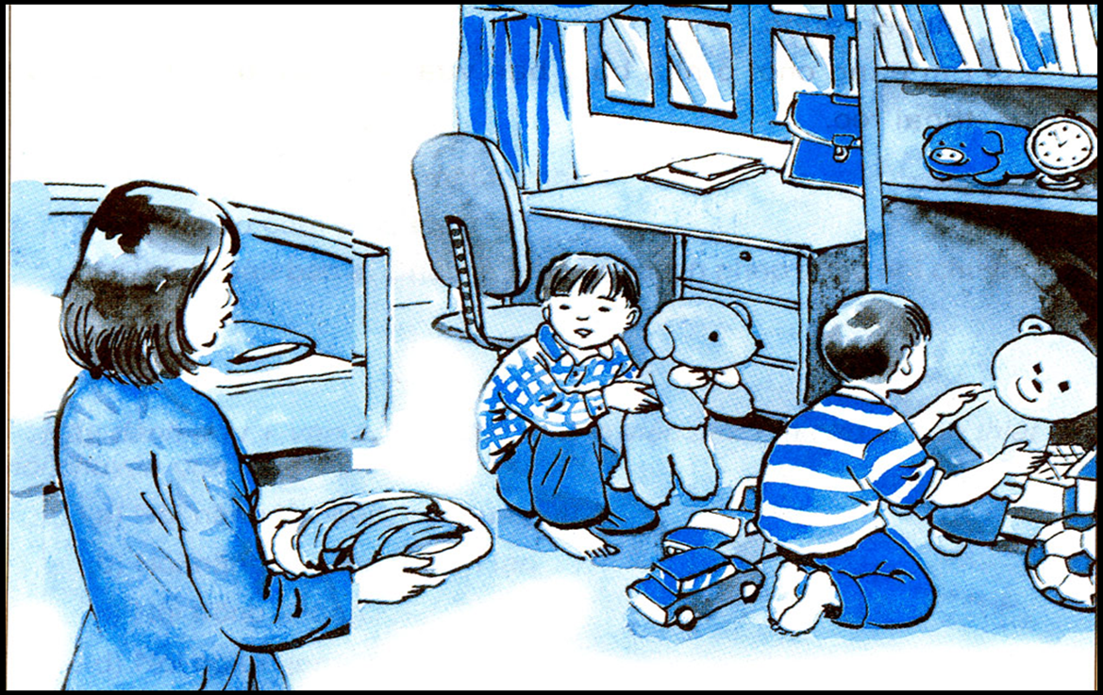
Sau khi được mẹ Toàn nhắc nhở, bạn Dũng đã có thái độ, cử chỉ như thế nào?
Ngượng ngùng, nhận lỗi, vui chơi, cất đồ đạc gọn gàng vào tủ và không quên chào mẹ toàn trước khi ra về.

Slide 7
Qua câu chuyện trên, khi đến nhà người khác các em cần phải làm gì?
Đến nhà người khác phải lịch sự: Gõ cửa bấm chuông và chào hỏi người lớn, …

Slide 8
Vậy vì sao chúng ta cần lịch sự khi đến nhà người khác?
Vì như thế mới tôn trọng mọi người và tôn trọng bản thân.

Slide 9
Hoạt động 2: Xử lý hành vi
(thảo luận nhóm 5-6)

Slide 10
Em hãy ghi vào ô trống chữ Đ trước những hành vi đúng, chữ S trước những hành vi sai khi đến nhà người khác.
Hẹn hoặc gọi bấm chuông trước khi đến chơi.
Ra về nhà không chào hỏi.
Lễ phép chào hỏi mọi người trong nhà.
đ. Tự mở cửa vào nhà.
Nói năng rõ ràng, lễ phép.
Cười nói, đùa nghịch làm ồn
Gõ cửa hoặc bấm chuông trước khi vào nhà.
h. Tự ý lấy xem hoặc sử dụng các đồ vật trong nhà
Đ
S
Đ
S
Đ
S
Đ
S

Slide 11
Cần phải cư xử lịch sự khi đến nhà người khác. Gõ cửa hoặc bấm chuông trước khi vào nhà. Lễ phép chào hỏi mọi người trong nhà, nói năng rõ ràng, lễ phép, khi muốn xem hoặc sử dụng các đồ vật trong nhà cần xin phép chủ nhà.

Slide 12
Hoạt động 3: Bày tỏ ý kiến
Các em hãy giơ tay với ý mà em tán thành,không giơ tay với ý mà em không tán thành.
a.Sang chơi nhà Minh, Trang chào hỏi người lớn trong nhà một cách lễ phép.
b.Sang nhà Mai, thấy trong vườn có nhiều hoa, Lan tự ý hái mấy bông đem về cắm cho đẹp
c.Hưng gọi điện thoại hẹn trước khi sang nhà Việt chơi.
d.Đang chơi nhà Hoa, chợt mẹ gọi về ăn cơm, Dung vội vàng chạy về quên cả chào hỏi.
đ.Sang nhà Nam, Hoàng tự ý bật mấy vi tính của nhà bạn để chơi điện tử.

Slide 13
Cư xử lịch sự khi đến nhà người khác là thể hiện nếp sống văn minh. Trẻ em cư xử lịch sự sẽ được mọi người yêu quý.

Slide 14
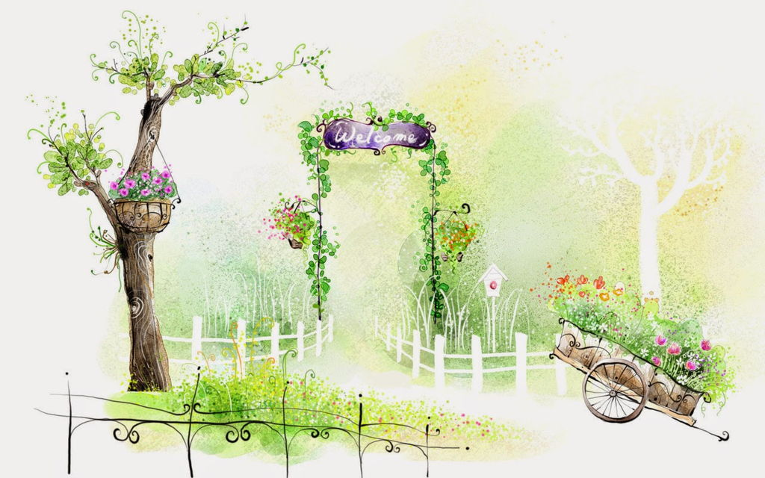
Bài học đến đây kết thúc Xin kính chúc quý thầy, cô giáo mạnh khỏe.
Chúc các em chăm ngoan học giỏi.

